Slide 1
16-то редовно заседание на Комитета за наблюдение
23 юни 2022 г., гр. Пловдив
Напредък в изпълнението на
ОП НОИР 2014-2020

Slide 2
Съдържание
Финансово изпълнение на ОП НОИР, N+3
Напредък в изпълнението на операции/проекти по приоритетни оси
Информация за подхода ВОМР
Информация за проведени писмени процедури декември 2021 – май 2022
Информация и комуникация

Slide 3
Финансово изпълнение по ОП НОИР към 31.05.2022 г.
Приоритетна ос | Бюджет (в лева) | Договорени средства |  | Изплатени средства |  | Верифицирани средства |  | Сертифицирани средства
 |  | (в лева) | % | (в лева) | % | (в лева) | % | (в лева) | %
1. Научни изследвания и технологично развитие | 430 257 776,61 | 430 257 776,35 | 100,00 | 246 513 538,92 | 57,29 | 183 888 582,24 | 42,74 | 172 264 916,70 | 40,04
2. Образование и учене през целия живот | 532 229 204,12 | 567 458 056,34 | 106,62 | 444 712 665,61 | 83,56 | 388 834 987,53 | 73,06 | 374 238 761,65 | 70,32
3. Образователна среда за активно социално приобщаване | 229 239 546,54 | 212 495 524,10 | 92,70 | 149 383 500,33 | 65,16 | 124 490 590,17 | 54,31 | 108 463 490,00 | 47,31
4. Техническа помощ | 48 710 873,21 | 48 545 612,44 | 99,66 | 34 776 700,76 | 71,39 | 30 324 847,94 | 62,25 | 27 681 452,02 | 56,83
5. Равен достъп до училищно образование в условията на кризи | 109 562 555,00 | 109 562 541,93 | 99.99 | 98 126 225,06 | 89,56 | 76 219 575,89 | 69,57 | 76 219 575,89 | 69,57
ОБЩО: | 1 349 999 955,48 | 1 368 319 511,16 | 101,36 | 973 512 630,68 | 72,11 | 803 758 583,77 | 59,54 | 758 868 196,26 | 56,21

Slide 4
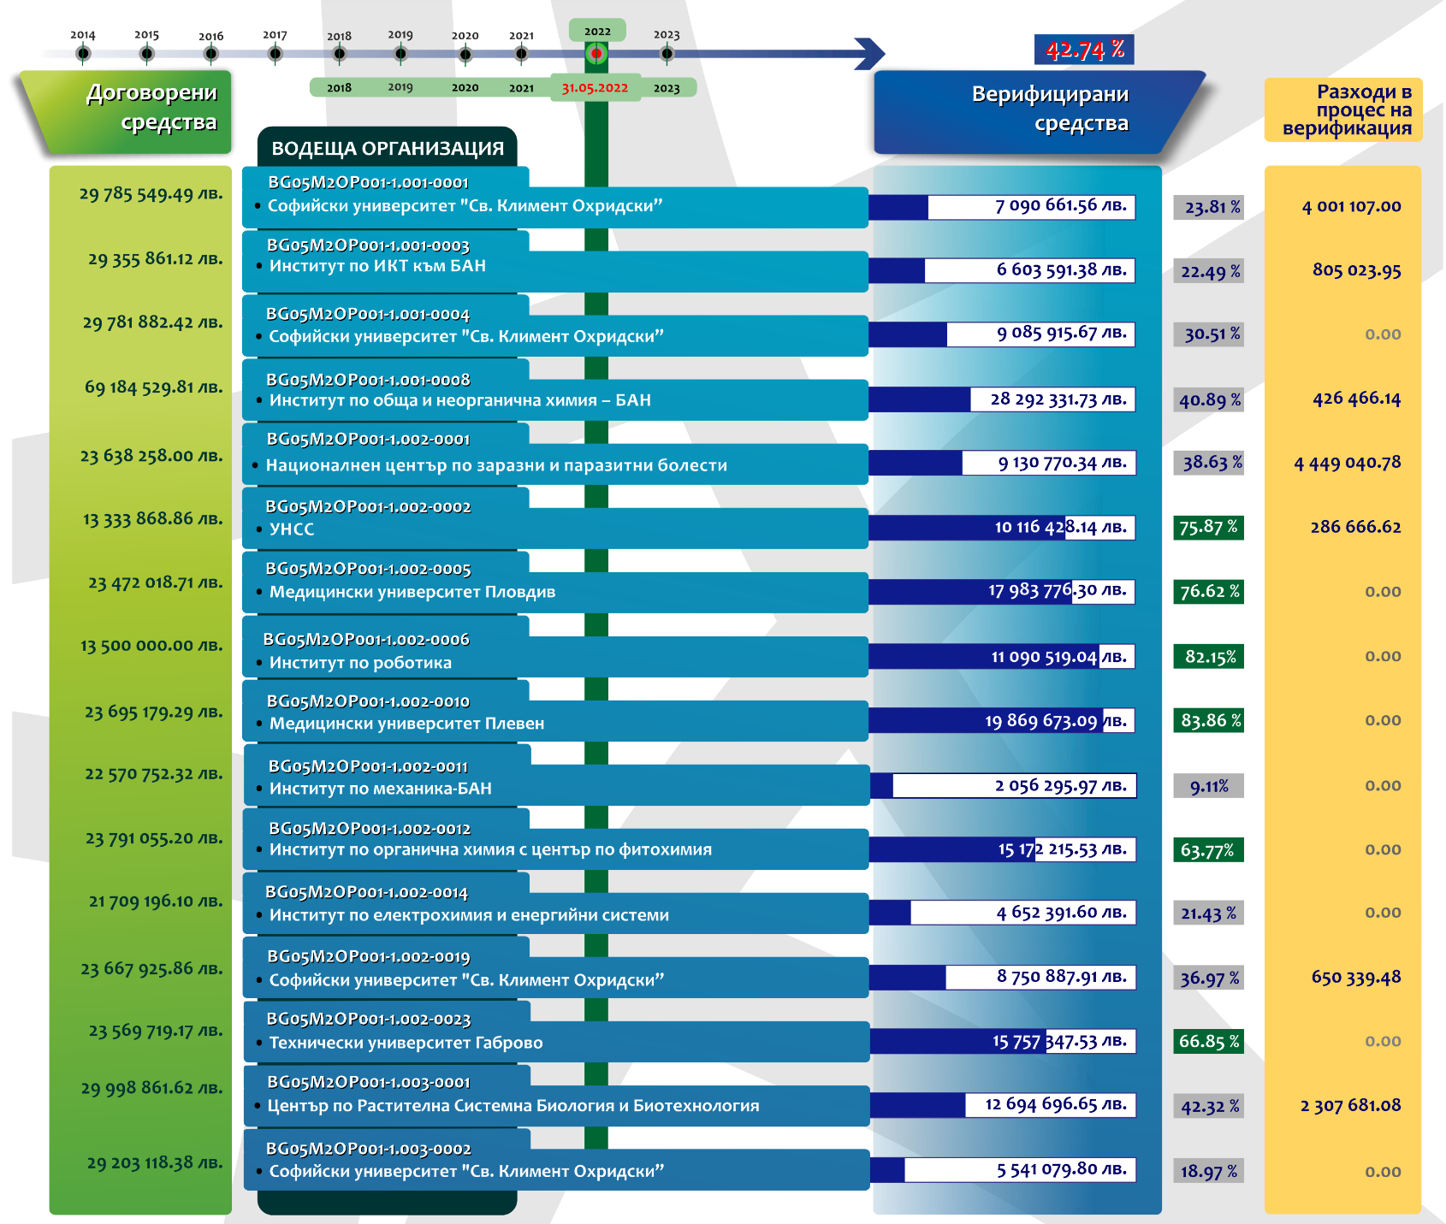
Финансово изпълнение по ОП НОИР към 31.05.2022 г. – ос 1

Slide 5
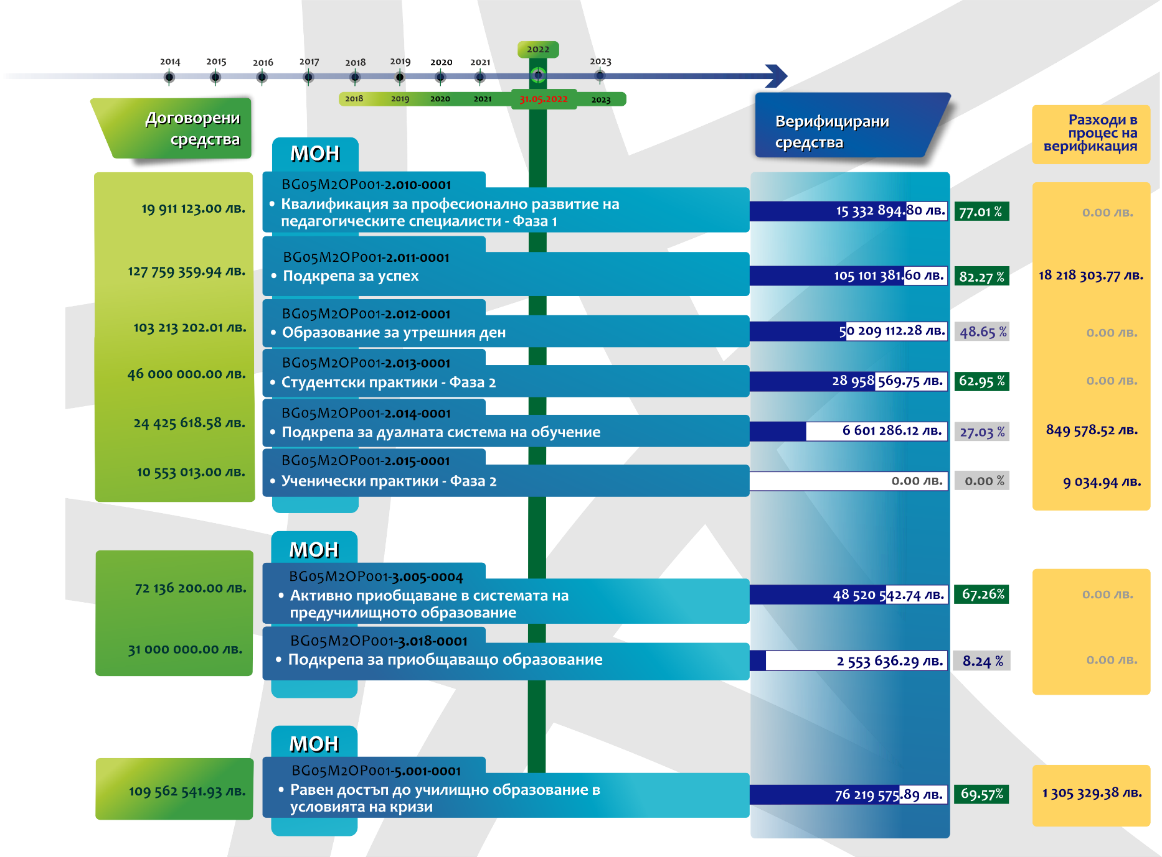
Финансово изпълнение по ОП НОИР към 31.05.2022 г. – проекти с бенефициент МОН

Slide 6
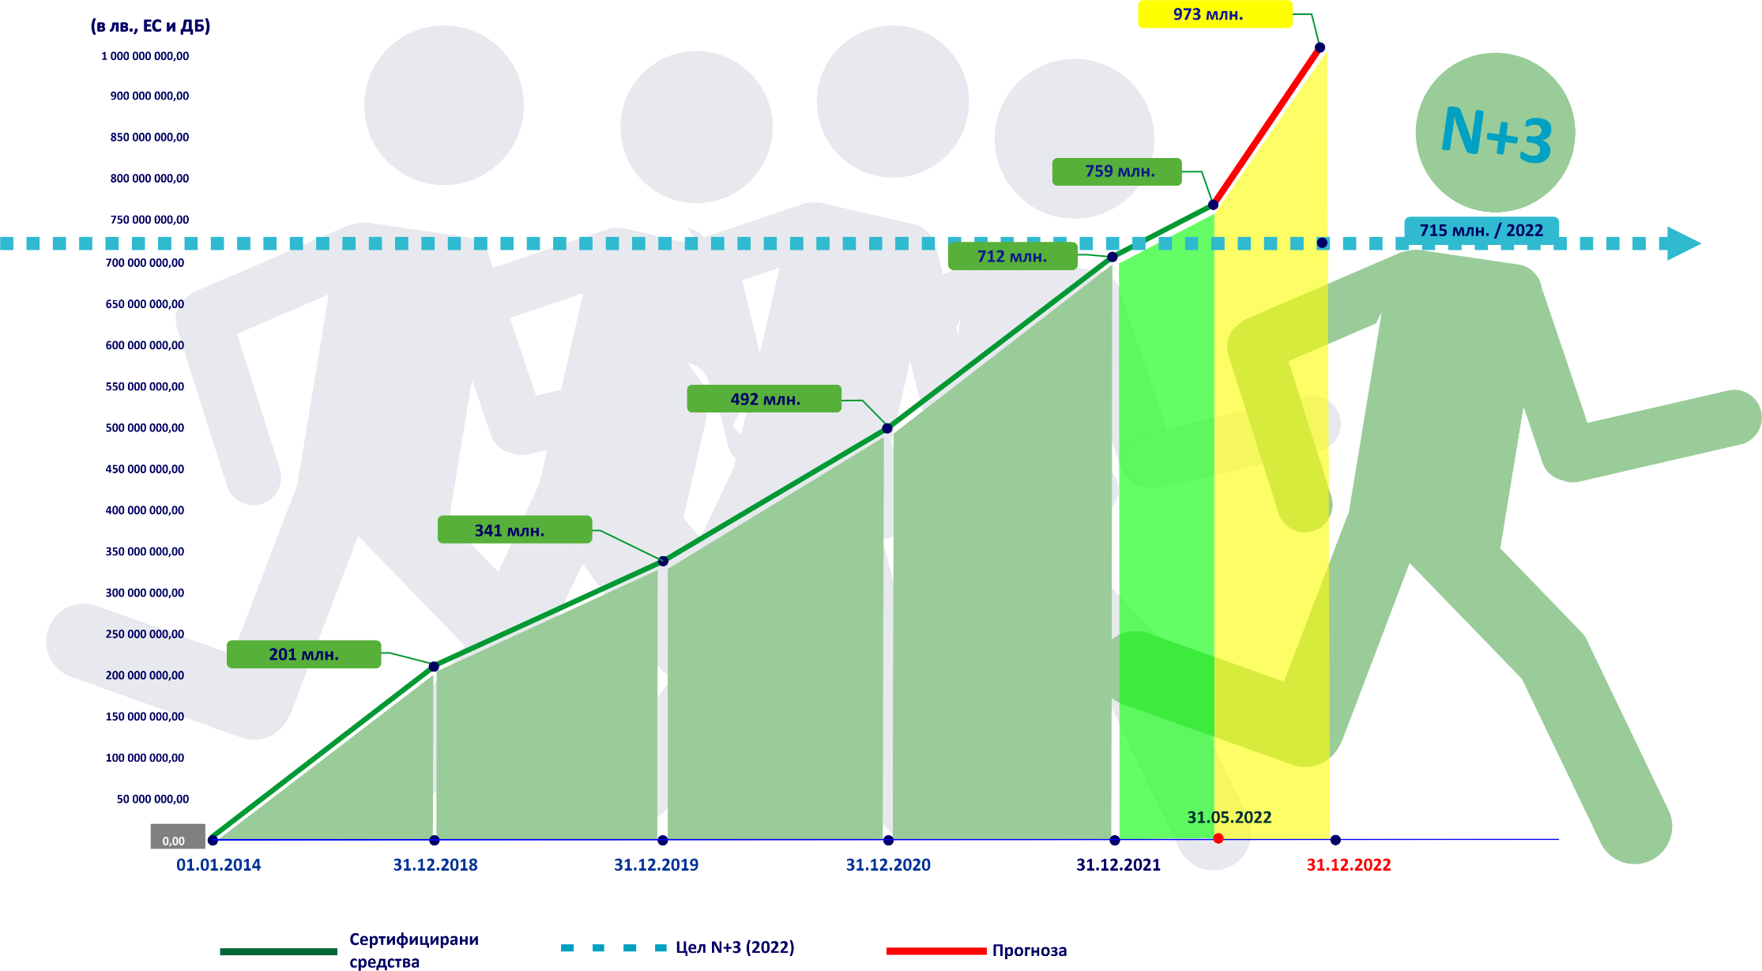
Финансово изпълнение по ОП НОИР към 31.05.2022 г. – N+3

Slide 7
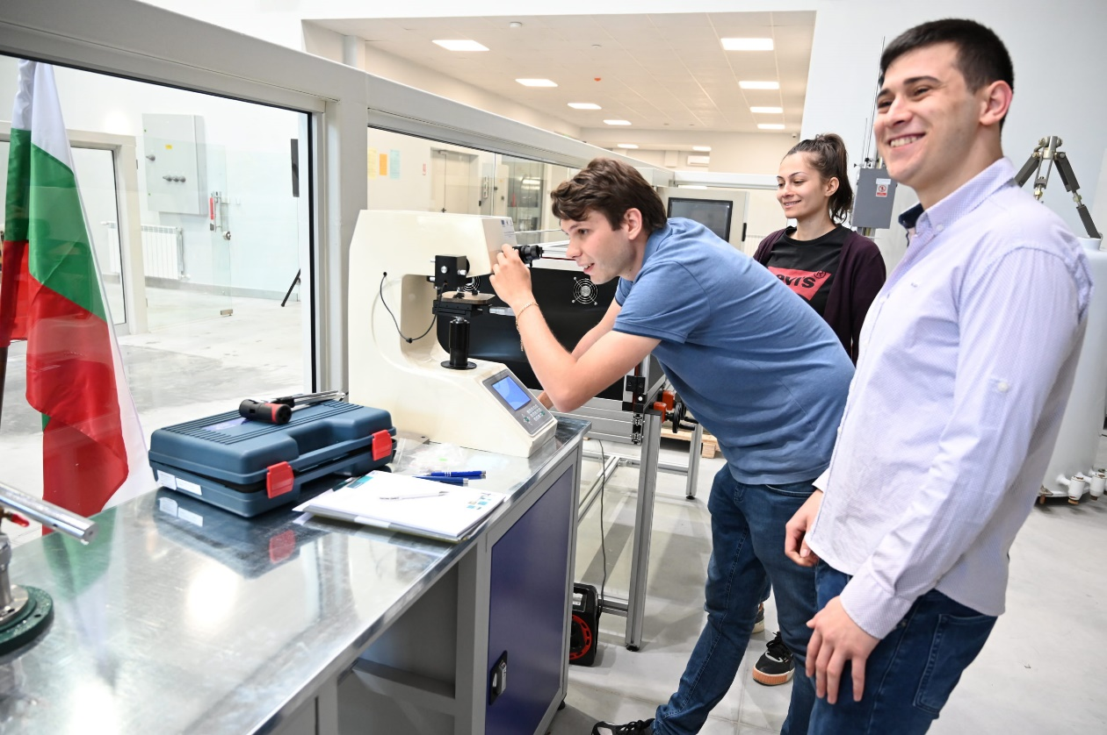
Напредък в изпълнението на приоритетна ос 1 „Научни изследвания и технологично развитие“ (ЕФРР)
Строителство
Изследователи
Всички договори на големи стойности са сключени и се изпълняват
На този етап няма риск от забавяне на изпълнението до декември 2023 г.
Съдействие от страна на общини и други институции при издаване и съгласуване на документи
Проблем: увеличените цени на строителните материали поради инфлацията

Slide 8
Индикатори по Приоритетна ос 1 „Научни изследвания и технологично развитие“

Slide 9
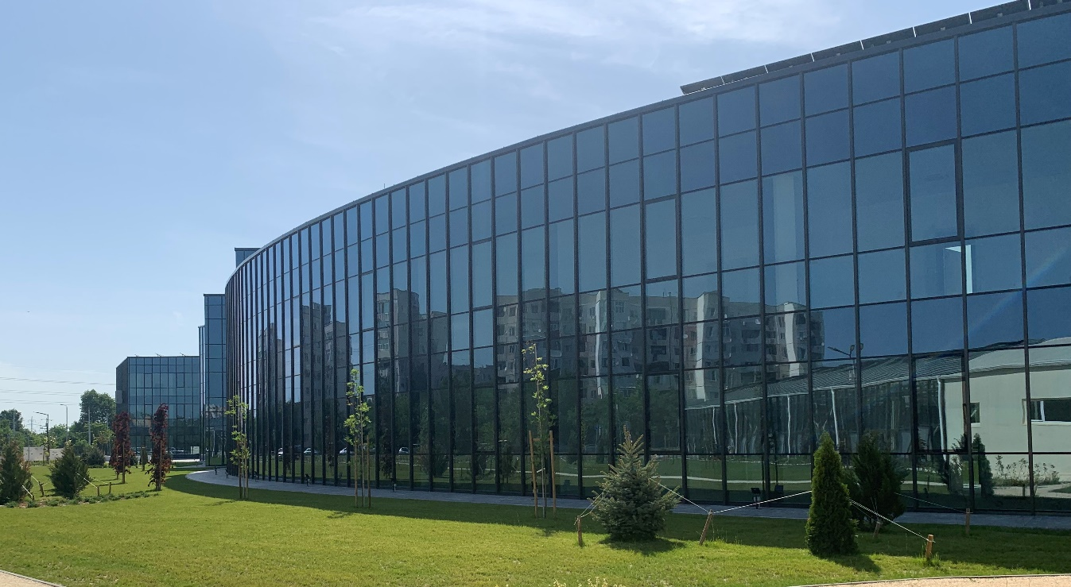
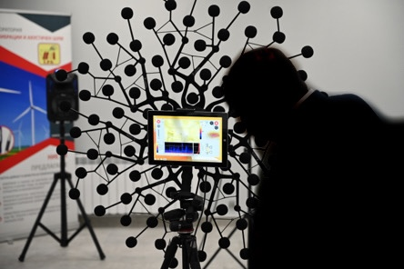
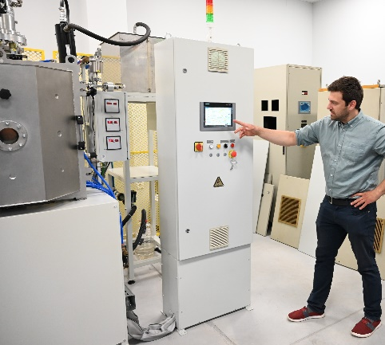
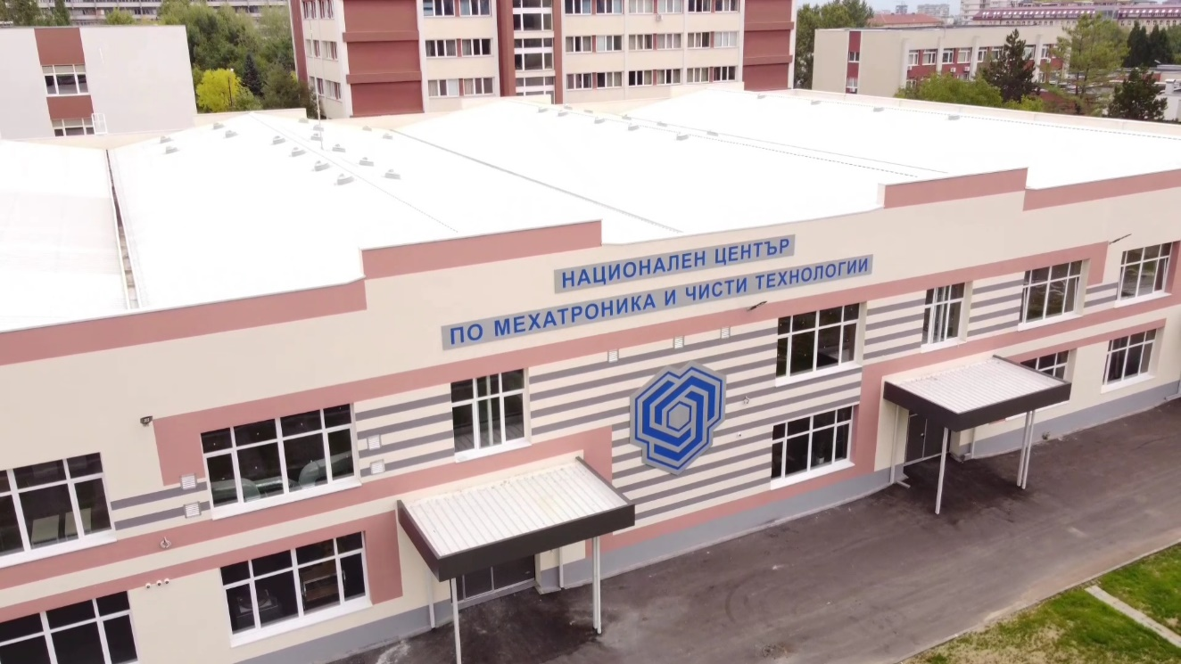
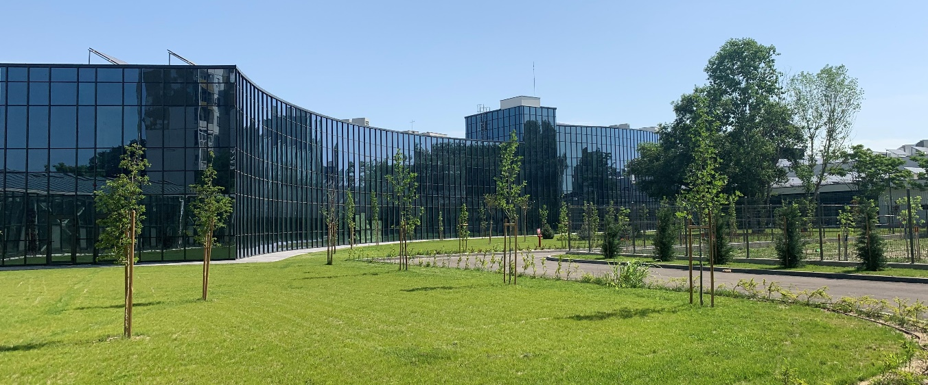
BG05M2OP001-1.003-0001 ЦРСББ Плантасист
BG05M2OP001-1.001-0008 ЦВП Национален център по чисти технологии – Кампус Студентски град

Slide 10



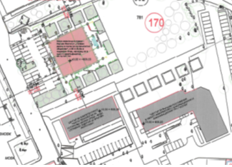

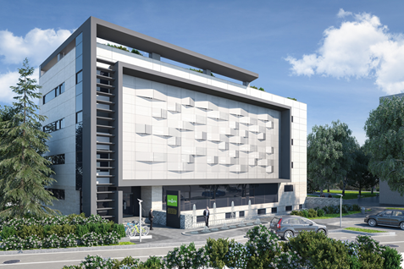
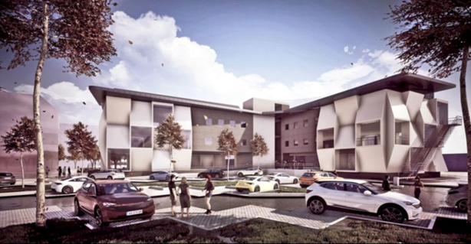




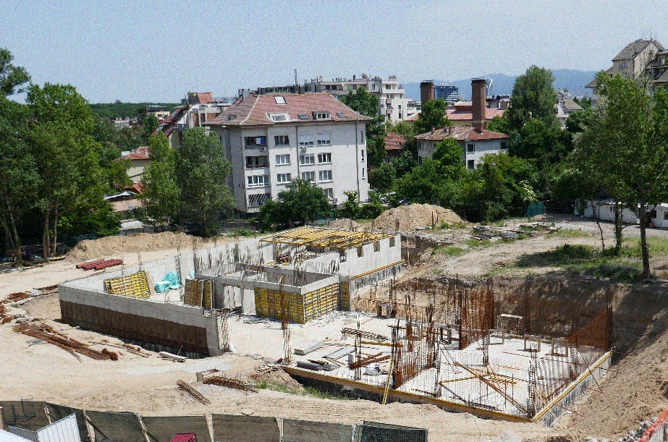
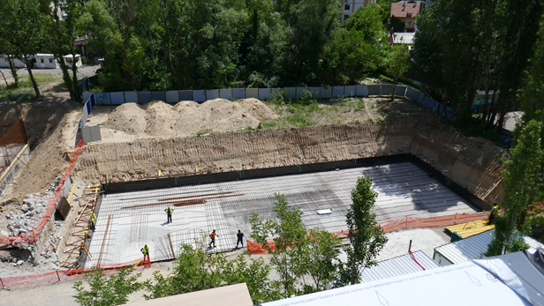
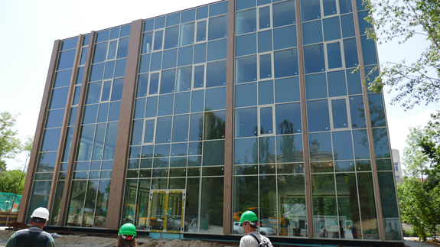
Кампус „Лозенец“
център за върхови постижения „Университете за Наука, Информатика и Технологии в е-обществото“

Slide 11
Напредък в изпълнението на приоритетна ос 2 „Образование и учене през целия живот“ (ЕСФ)
Квалификация за кариерно развитие на педагогическите специалисти
Подкрепа за успех
Образование за утрешния ден
Студентски практики – фаза 2
Подкрепа за дуалната система на образование
Ученически практики – 2
Модернизация на висшите училища

Slide 12
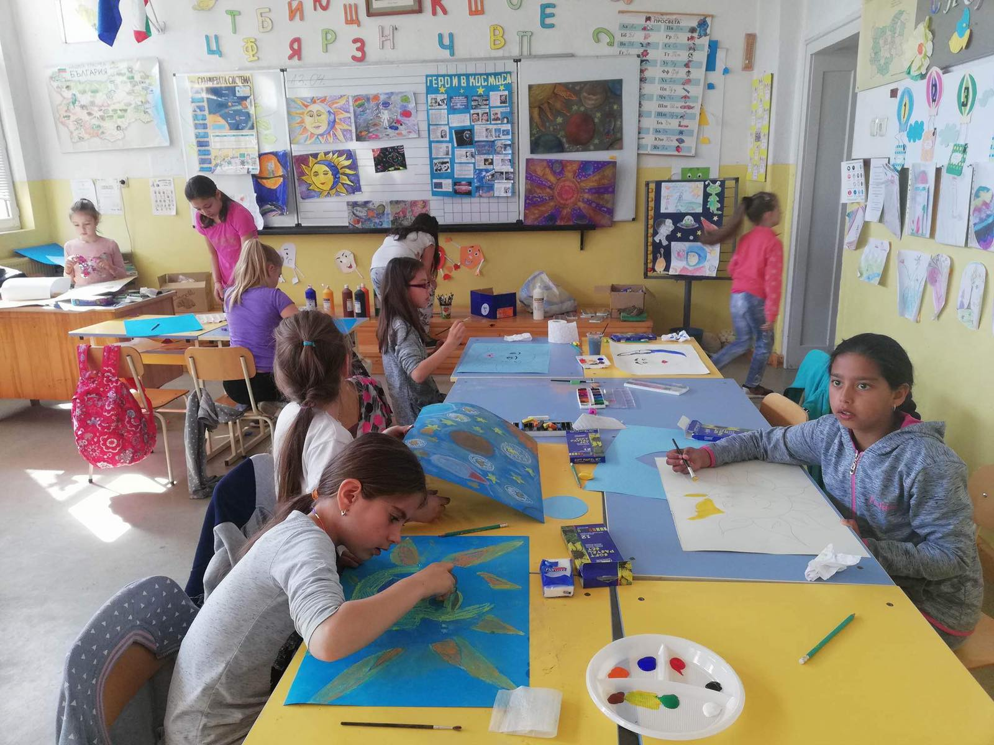
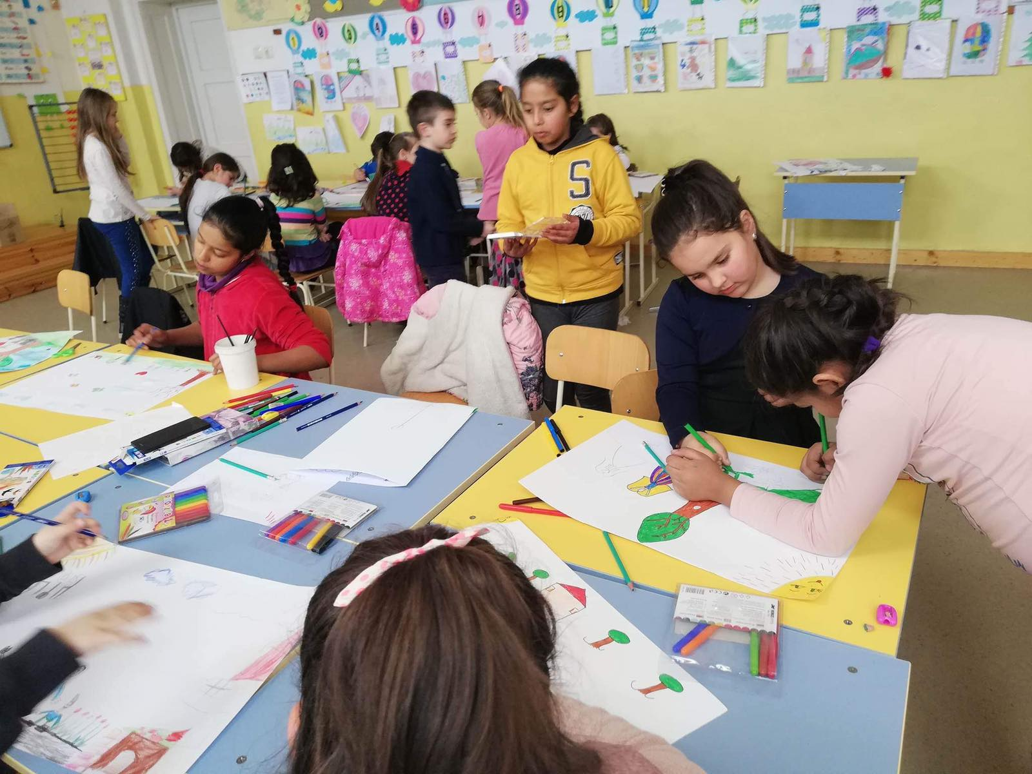
Напредък в изпълнението на приоритетна ос 2 „Образование и учене през целия живот“ (ЕСФ) – проект „Подкрепа за успех“
НУ „Яне Сандански“ – гр. Разлог
Удължаване на срока за изпълнение – 31 юли 2022 г.
Увеличен размер на БФП - 150 746 889,09 лв.
Продължаване на дейността на медиатори и социални работници
Допълнително включени ученици през новата учебна година

Slide 13
Приоритетна ос 2 „Образование и учене през целия живот“ (ЕСФ) – връзка с пазара на труда
„Студентски практики“ – 2
Студенти, успешно приключили практическо обучение - 30 171 (от 39 600);
Студенти в област на висше образование "Педагогически науки", подкрепени от дейности по ОПНОИР - 4 354 (от 6000);
Студенти в технически специалности, включени в практическо обучение - 4 743 (от 7000);
Студенти в област на висше образование „Природни науки, математика и информатика“ - 2 041 (от 2700).

Slide 14
Приоритетна ос 2 „Образование и учене през целия живот“ (ЕСФ) – висше образование
„Модернизация на висшите училища“:
Цели:
Модернизация на учебните програми и въвеждане на дигитално образователно съдържание, електронни ресурси и облачни технологии в образователния процес;
Професионално развитие на преподавателите и подобряване на уменията им за използване на ИКТ-базирани иновационни образователни технологии;
Интернационализация на висшите училища и участие в мрежи.
18 договора; 53 395 720,59 лв.

Slide 15
Приоритетна ос 3 „Образователна среда за активно социално приобщаване (ЕСФ)“
Активно приобщаване в система на предучилищното образование (МОН)
Подкрепа за приобщаващо образование (МОН)
Социално-икономическа интеграция на уязвими групи. Интегрирани мерки за подобряване достъпа до образование
ВОМР
Ограмотяване на възрастни – 2
Повишаване на капацитета на педагогическите специалисти за работа в мултикултурна среда

Slide 16
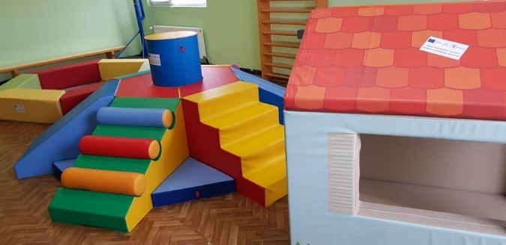
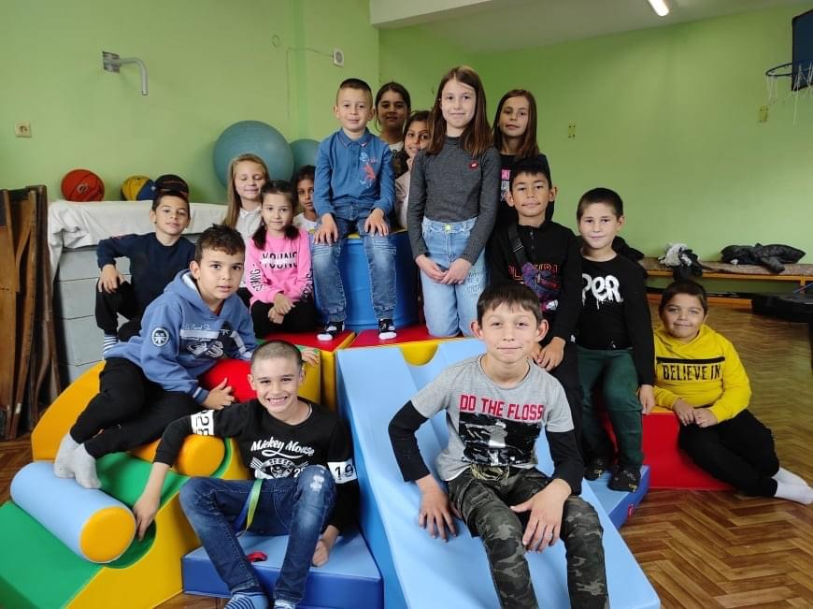
Напредък в изпълнението на Приоритетна ос 3 „Образователна среда за активно социално приобщаване “ (ЕСФ)
Активно приобщаване в системата на предучилищното образование:
  Детски градини – 1 818.
  Деца, участващи в дейности за АПСПО – 57 875
  Назначени педагогически специалисти – 258.
  Непедагогически персонал – 782.
Подкрепа за приобщаващо образование:
  Подбор на ДГ и училища
  Селекция на специалисти

Slide 17
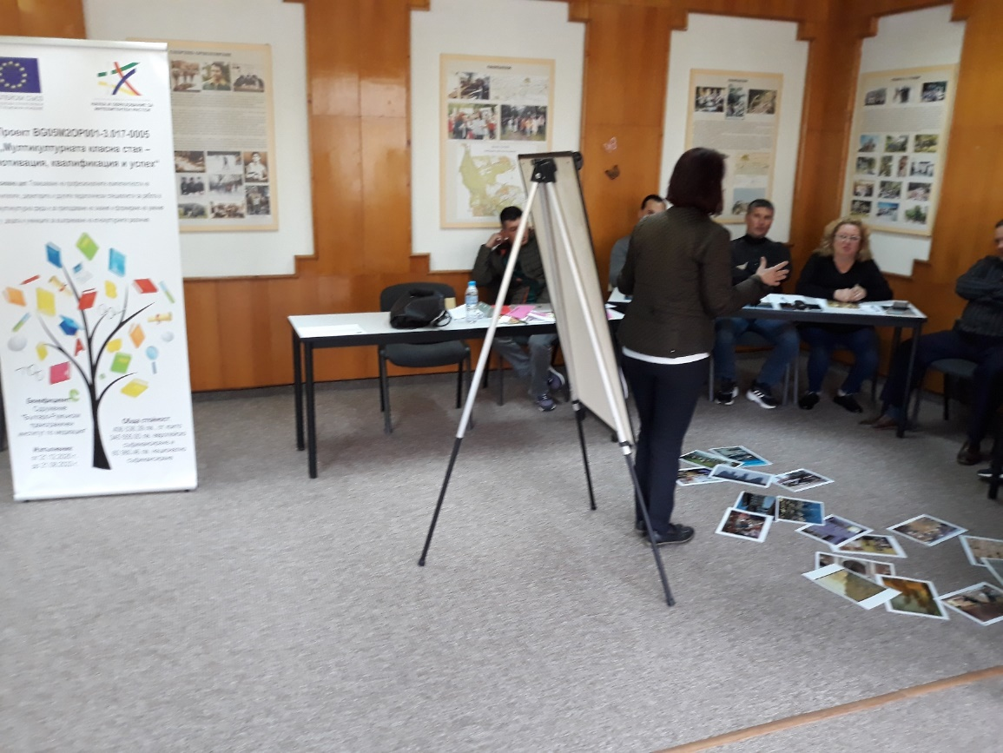
Напредък в изпълнението на Приоритетна ос 3
„Образователна среда за активно социално приобщаване “ (ЕСФ)
BG05M2OP001-2.056 Социално - икономическа интеграция на уязвими групи. Интегрирани мерки за подобряване на достъпа до образование (компонент 2) – 19 проекта в изпълнение
BG05M2OP001-3.017 Повишаване на капацитета на педагогическите специалисти за работа в мултикултурна среда – 19 проекта в изпълнение
BG05M2OP001-3.020 „Ограмотяване на възрастни – 2“ - 17 проекта в изпълнение
BG05M2OP001-3.017-0005 Мултикултурната класна стая - мотивация, квалификация и успех

Slide 18
Под-мярка 19.2 на мярка 19 „Водено от общностите местно развитие” (ВОМР) от Програмата за развитие на селските райони 2014-2020 г.
Процедури: 16
Бюджет: 10 153 634,80 лв.
Подадени проектни предложения: 65
Договори в изпълнение: 54
Размер на договорената БФП: 8 835 900,25 лв.
Период на изпълнение: 2020 – 2023 г.
Бенефициенти: общини, детски градини и училища
Верифицирани разходи: 2 721 511,54 лв.
Сертифицирани разходи: 2 132 269,67 лв.
Индикатори | Целева стойност | Изпълнение %
Деца, ученици и младежи от маргинализирани общности (вкл. роми), участващи в мерки за образователна интеграция и реинтеграция | 4 970 | 3 710 (75 %)
Деца, ученици, младежи от етнически малцинства (вкл. роми), интегрирани в образователната система | 4 314 | 427 (10 %)

Slide 19
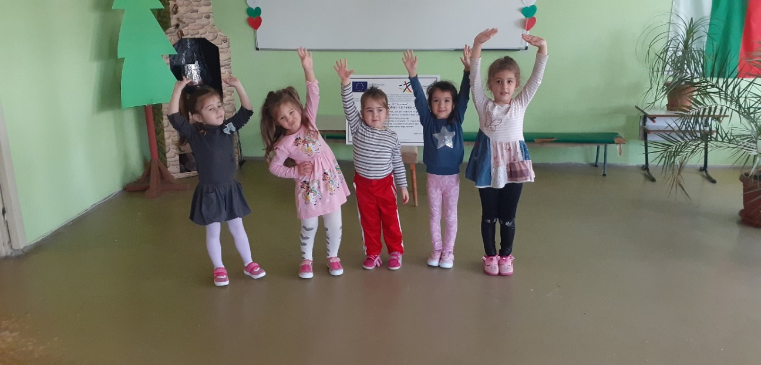
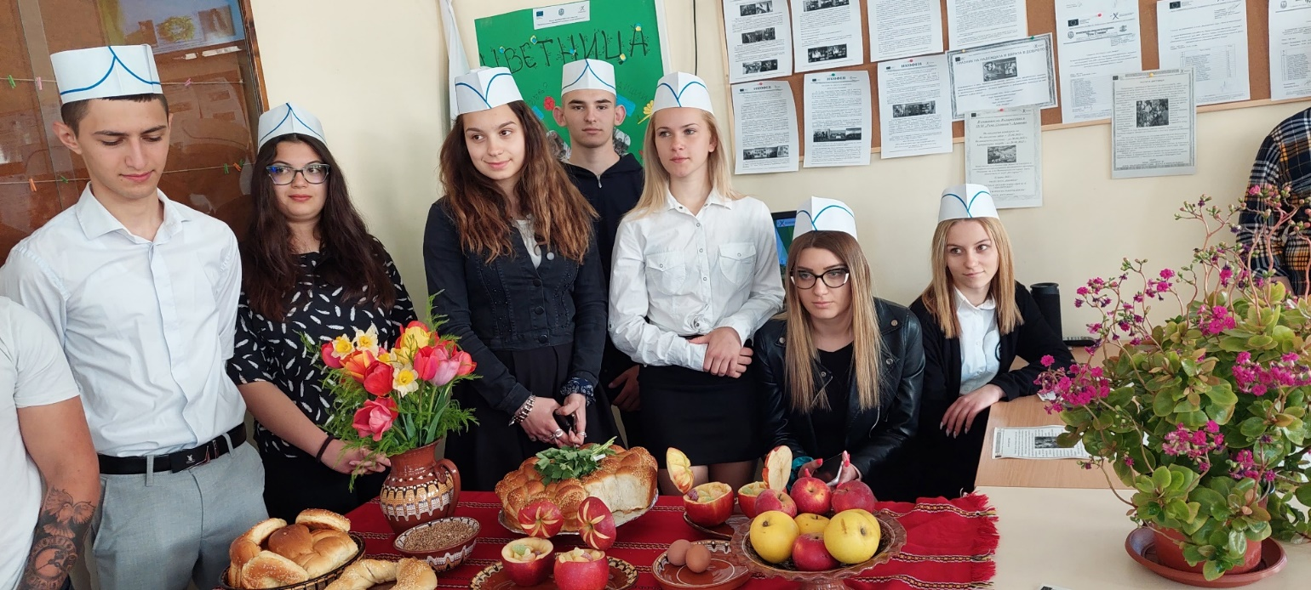
Водено от общността местно развитие (ВОМР)
МИГ “Дряново-Трявна – в сърцето на Балкана“
Професионална гимназия по икономика „Рачо Стоянов“ - Дряново
Детска градина „Детелина“ - Дряново

Slide 20
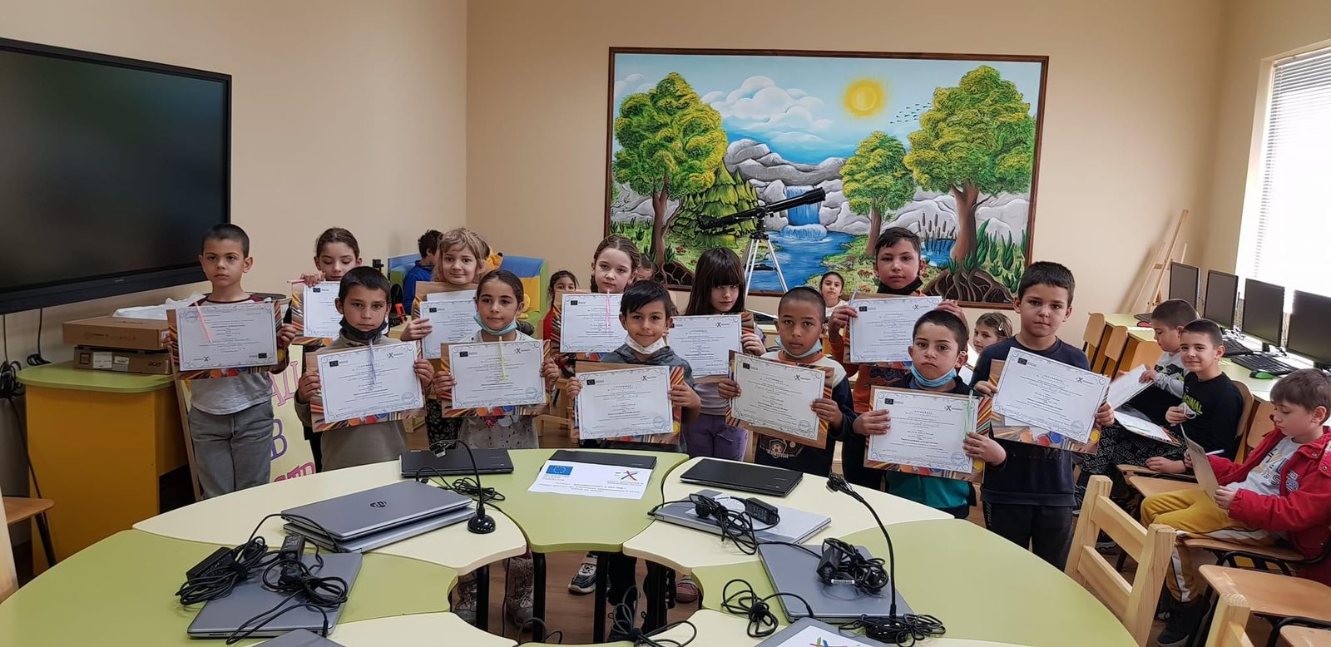
Напредък в изпълнението на Приоритетна ос 5 „Равен достъп до училищно образование в условията на кризи“ (React-EU)
Доставени технически устройства за учители и ученици
Осигурен достъп до обучение от разстояние в електронна среда за над 100 000 участници
Обучения на ученици, учители, медиатори за работа от разстояние в електронна среда
Допълнителни синхронни обучения от разстояние в електронна среда за ученици, които не участват в присъственото обучение
Подкрепа за ученици от Украйна
НУ “Св. св. Кирил и Методий”, гр. Долни Дъбник

Slide 21
Информация за проведени писмени процедури
Писмена процедура – м. Декември 2021 г., проведена в периода 06.12.2021 г. – 20.12.2021 г.
Годишен план за действие за мерки по информиране и комуникация на ОПНОИР за 2022 г. в изпълнение на Националната комуникационна стратегия 2014 – 2021 г.
Заложени дейности: голямо публично събитие, публикации, кампании тип «Информационни дни» за популяризиране на процедури за предоставяне на БФП, провеждане на обучения за бенефициенти, информационни кампании в медиите и др.
Писмена процедура – м. Декември 2021 (втора) г., проведена в периода 23.12.2021 г. – 12.01.2022 г.
Изменение на Методология и критерии за подбор на операция „Интегрирани мерки за подобряване достъпа до образование“
Увеличаване на бюджета със 780 000 лв. за нов (втори) прием на проекти по Компонент 2 - единствено за общините Видин и Силистра.
Писмена процедура – м. Май 2022 г., проведена в периода 09.05.2022 г. – 23.05.2022 г.
Годишен доклад за изпълнение на ОПНОИР за 2021 г.
/изпратен на ЕК чрез системата SFC2014 на 27.05.2022 г./
Прегледът на изпълнението показва, че има значително увеличение на средствата по обявените процедури, договорените и изплатените средства по ОПНОИР към 31.12.2021 г.

Slide 22
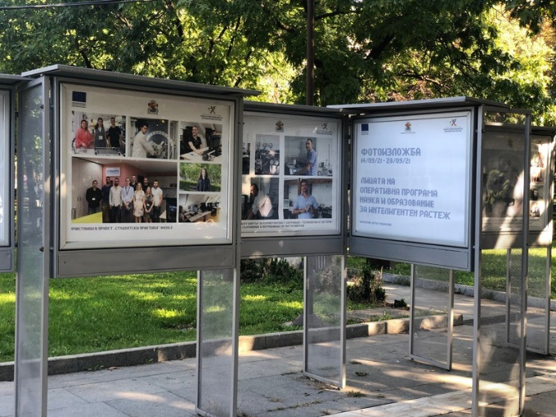
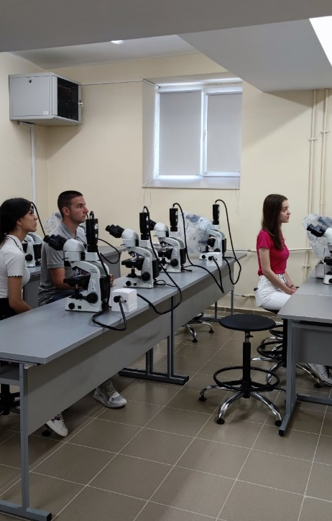


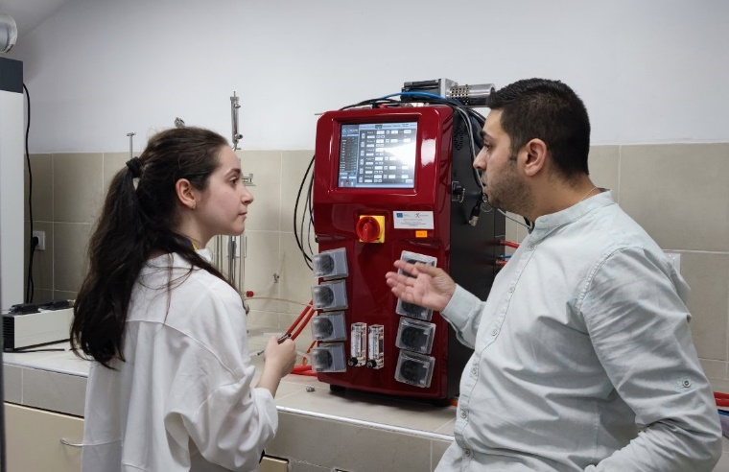



Кампания на тема „Образование и наука“
Да срещнем образованието с науката, като разкажем история. Представяме заедно ученици с изявени интереси в конкретни области и учени от ЦК и ЦВП.
Организиране на Фотоизложба на открито в алеята на НДК на тема „Образование и наука“ период: 28.08 – 18.09.2022 г.
Продължаваме кампанията в социалните мрежи

Slide 23

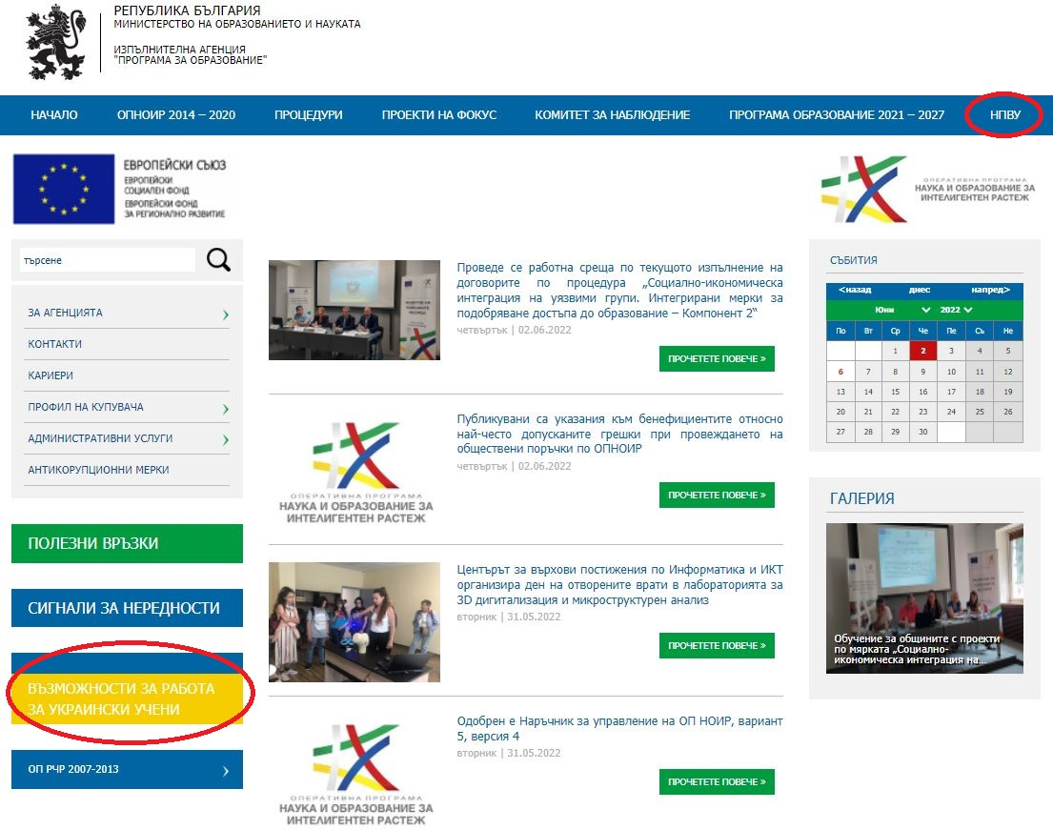
Интернет страница на УО http://opnoir.bg
нова секция „Възможности за работа за украински учени“ – инициатива на УО украински учени и изследователи да се включат в научноизследователските дейности на ЦВП и ЦК
разработване на албум/рубрика „Лицата на програмата“ – представяне на визитките на участници в проекти
нова секция „План за възстановяване и устойчивост“

Slide 24
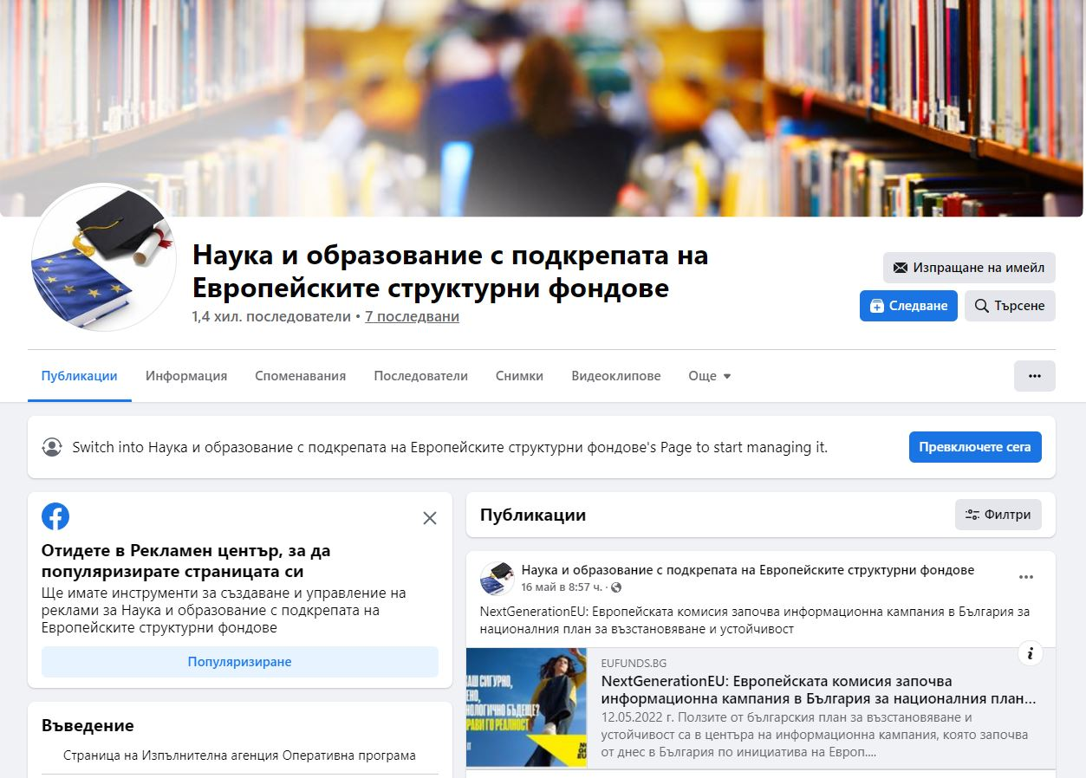
Страницата на ОПНОИР във Facebook https://www.facebook.com/sf.mon.bg
публикуване на видео визитките с „Лицата на ОПНОИР“
преименуване на съществуващия профил с името на новата програма „Образование“

Slide 25
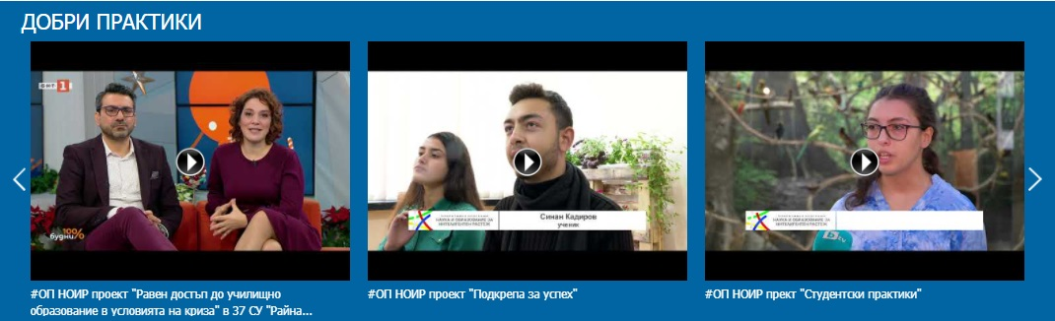
Информационна кампания в медиите
продължаваме да представяме проектите като разказваме историите на участници тв и радио репортажи в национални и регионални медии
период: септември – ноември 2022 г.
търсим интересни истории
как проектите, финансирани по ОПНОИР, променят и вдъхновяват
къде намират приложение резултатите от научно-изследователската работа на центровете

Slide 26

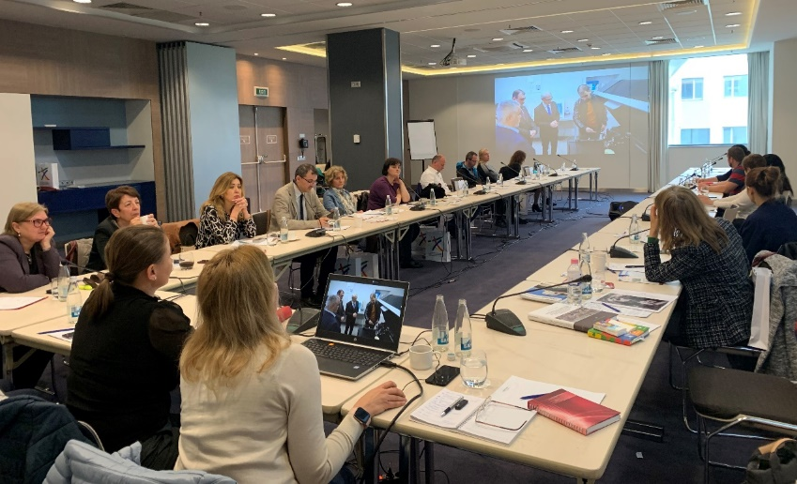
Дейности, насочени към потенциалните кандидати и бенефициентите
Работна среща на членовете на мрежата по информация и комуникация по ОПНОИР
проведена първа работна среща на мрежата през м. април 2022 г.
втора работна среща в периода: октомври – ноември 2022 г.
Информационна кампания тип „Инфо дни“ за популяризиране на нова процедура за предоставяне на безвъзмездна финансова помощ
Обучение на бенефициенти, сключили договори за предоставяне на безвъзмездна финансова помощ

Slide 27


Организиране на голямо публично събитие
представяне на резултатите от изпълнението на програмата и проекти - добри практики;
официално представяне на новата Програма „Образование“;
идея: да го обвържем с провеждането на изложбата през м. септември 2022 г.;
период: септември-декември 2022 г.

